Slide 1
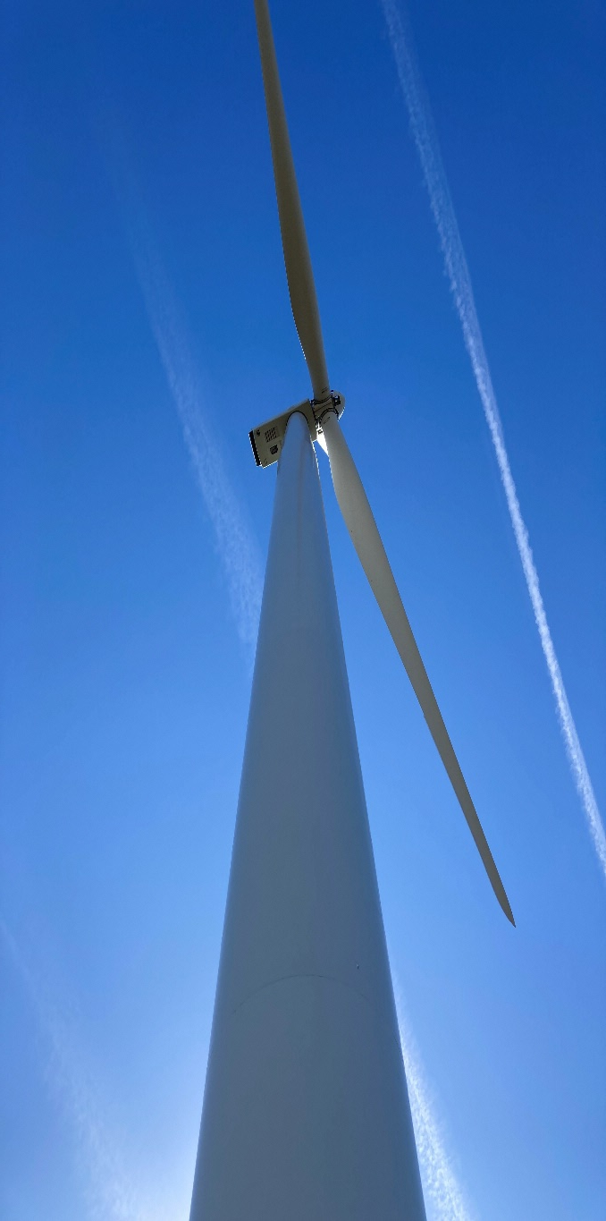
風力メンテナンス基礎講座 参加申込書
【社会人向け】
【令和６年２月１９日（月）開催】
（申込締切 ： ２月１３日（火））
 | 記入欄
会社・団体名
所在地
電話番号
①参加者氏名
所属・職名
E-mail
②参加者氏名
所属・職名
E-mail
③参加者氏名
所属・職名
E-mail
ウィンドファームつがる（EAF撮影）
【質問事項】
講師に質問等がありましたら 記入してください↓
≪ 申込先≫ エネルギー・エージェンシーふくしま
E-mail：e.a.fukushima@f-open.or.jp
ＴＥＬ ：０２４－９６３－０１２１

